Slide 1

Criamos softwares de qualidade.

Slide 2

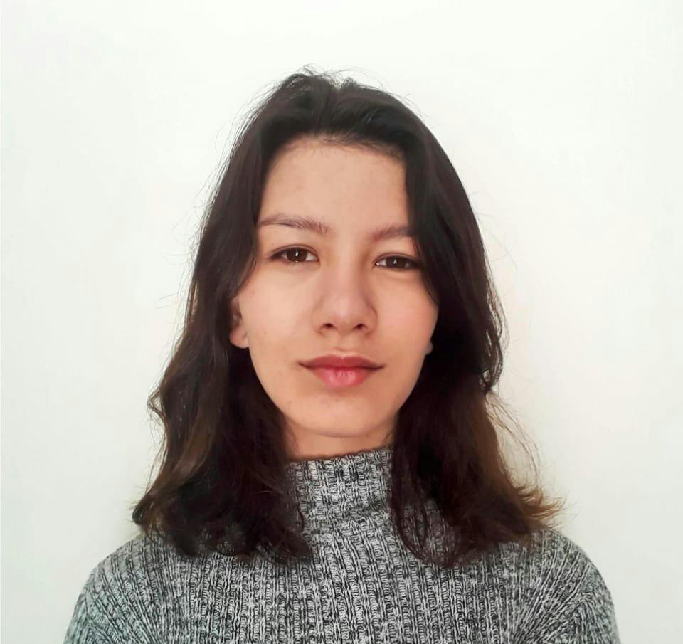

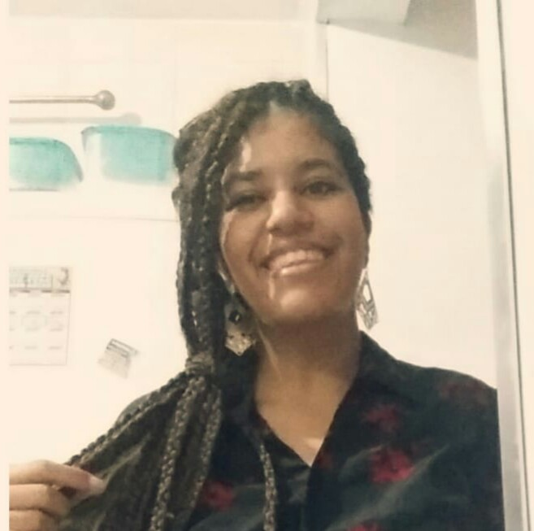

TIME DE DESENVOLVEDORES:
Alexander Gonçalves
RA:01201001
Diovana Kraml RA:01201018
Leonardo Freire RA:01202030
Sarah Carvalho RA:01201096
Vitoria Silva RA:01201113

Slide 3

PROBLEMA
As empresas de multimídia sofrem com o sobrecarregamento do sistemas de hardware gerando atrasos nas entregas, retrabalho e consequentemente perda de lucro.
Ocorre constantes travamentos ocasionados pelo superaquecimento da placa de vídeo e ausência/obsolescência de componentes mínimos para a execução de suas atividades.

Slide 4
SOLUÇÃO
O Sieg System é um sistema informatizado de monitoramento de maquinas que são utilizados na área de produção multimídia.
Nós da Pantec visamos, junto de nosso aplicativo reduzir atrasos em demandas abertas e, também, oferecer aos usuários e empresas hipóteses de melhoria a partir de um hardware já existente (com a possibilidade de outras ofertas), melhorando assim a experiência do usuário reduzindo as dores de cabeça.

Slide 5






METODOLOGIA ESPECIFICAÇÃO
Metodologia Scrum;
Kanban;

Slide 6

CONTROLE DE EXECUÇÃO

Slide 7
BUSINESS PROCESS MODEL AND NOTATION (BPMN)

Slide 8











HLD
Problemas com produção de conteúdo
+
-
Produção
Falhas e
inatividade
Monitoramento de CPU, disco rígido e Memoria RAM
Melhoria do desenvolvimento e
maior velocidade de produção
Sieg Sistem
Monitoramento de CPU, disco rígido e Memoria RAM
Relatorios de atividade e desempenho

Slide 9














Cloud
Cloud
Aplicação web para controle
Aplicação Java
OSHI
JSensors
LLD

Slide 10
BANCO DE DADOS

Slide 11
MOCKUP DE TELAS

Slide 12
PROTÓTIPO DOS MÓDULOS

Slide 13


INSTITUCIONAL & DASHBOARD
JFRAME
MÁQUINA VIRTUAL

Slide 14
CONCLUSÃO

Slide 15

OBRIGADO A TODOS!

